Slide 1
第三节 正规式与有限自动机的等价性
这节介绍正规式向有限自动机的等价转化。
前面,介绍了正规式、DFAM、NFAM, 下面讨论这三个概念间的关系。
定理1 : 对任意正规式V,存在一个NFAM ,使得L(V)=L(NFAM);
证明:
(1)首先构造一个拓广转换图
显然,该转换图能识别的
单词集为:L(V)
V
X
Y

Slide 2
(2) 对拓广转换图，重复进行如下等价变换,直到转换图的每条边上的标志为∑上的字符。
V₁V₂
V₁
V₂
a>
i
j
i
k
j
V₁ | V₂
V₁
b>
i
j
i
j
V₂
V
V*
ε
c>
i
j
i
ε
k
j
(3)等价变换后的转换图M 符合 NFAM的定义,显然有 L(V)=L(M).
该定理说明,从正规式可逐步构造一个NFAM.

Slide 3
定义:设 S 是一个状态集, ε_CLOSURE(S)定义如下:
a) 若 t ∈S,则 t ∈ ε_CLOSURE(S);
b) 若 t ∈S,则 从 t 出发经过任意条 ε 边所能到达的状态 t’ 都属于 ε_CLOSURE(S).
状态集ε_CLOSURE(S)称为 S 的ε_ 闭包.
示例: 设 S={5,3,2}; 则ε_CLOSURE(S)={5,3,2,1,6,Y}
3
a
a
a
a
X
ε
5
ε
1
2
ε
6
ε
Y
b
b
b
4
b
NFAM

Slide 4
定理2:
对任意NFAM,存在一个DFAM ,使得L(DFAM)=L(NFAM);
证明:
(1) 对 NFAM 进行等价变换,使得变换后的转换图NFAM’中 仅含ε边和∑ 上的字符边;
示例:
3
a
a
a
a
X
ε
5
ε
1
2
ε
6
ε
Y
b
b
b
4
b
NFAM

Slide 5
(2) 用状态转换矩阵M 表示NFAM’;
其中, I₀ 为初态集的ε_ 闭包.
I_{i a} = ε_ CLOSURE（
{ f(s_{i 1} , a) ∪
f(s_{i 2} , a) ∪
f(s_{ik} , a)
}）
s_{i 1} , s_{i 2} ,...... s_{ik} ∈ I_{i}
I a b c......
I₀
I₁
I_{i} I_{i a} I_{i b} I_{i c}
I_{n}
M

Slide 6
(3) 将M 中的状态集换名, s_{i} = I_{i} 得到一新的状态转换矩阵 M’
S a b c......
s₀
s₁
s_{i} s_{i a} s_{i b} s_{i c}
s_{n}
M’
M’ 满足 DFAM 的定义.
推论:
对任意正规式V,存在一个DFAM ,使得L(DFAM)= L(V).

Slide 7
示例:
设正规式为 ( a|b) *(aa|bb)(a|b) *,求与之等价的DFAM.
(1) 由定理 1 的证明方法,可如下构造NFAM
( a|b) *(aa|bb)(a|b) *
X
Y
等价变换:
( a|b) *
(aa|bb)
(a|b) *
X
1
2
Y

Slide 8
( a|b) *
(aa|bb)
(a|b) *
X
1
2
Y
等价变换:
3
a
a
a
a
ε
ε
ε
ε
Y
X
5
1
2
6
b
b
b
4
b
NFAM

Slide 9
(2) 用状态转换矩阵M 表示NFAM’;
I a b
{x,5,1} {5,1,3} {5,1,4}
{5,1,3} {5,1,3,2,6,y} {5,1,4}
{5,1,4 } {5,1,3} {5,1,4,2,6,y}
{5,1,3,2,6,y} {5,1,3,2,6,y} {5,1,4,6,y}
{5,1,4,2,6,y} {5,1,3,6,y} {5,1,4,2,6,y}
{5,1,4,6,y} {5,1,3,6,y} {5,1,4,2,6,y}
{5,1,3,6,y} {5,1,3,2,6,y} {5,1,4,6,y}
M

Slide 10
(3) 将M 中的状态集换名, s_{i} = I_{i} 得到一新的状态转换矩阵 M’
注意: M 与 M’等价。 M’满足确定有限自动机的定义。
S a b
s₀ s₁ s₂
s₁ s₃ s₂
s₂ s₁ s₄
s₃ s₃ s₅
s₄ s₆ s₄
s₅ s₆ s₄
s₆ s₃ s₅
状态图表示如下:
a
a
b
s₁
s₃
s₅
a
a
s₀
b
a
a
b
b
b
b
s₄
a
s₆
s₂
b
M’

Slide 11
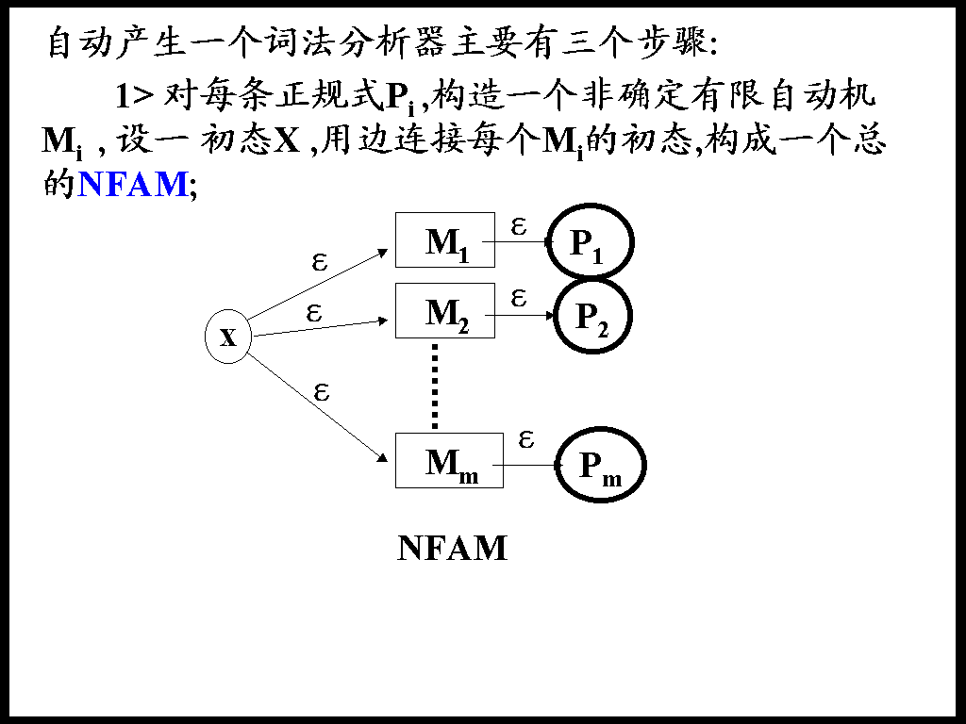
第四节 自动生成词法分析器的实现

Slide 12
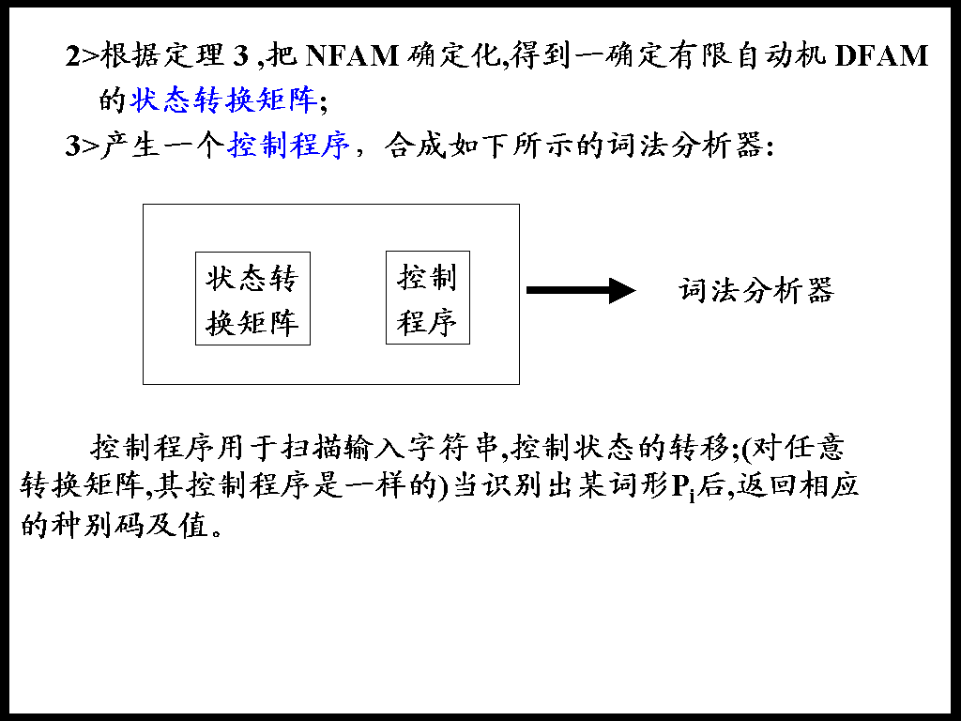

Slide 13
-------------练习---------------------
1. 奇数的正规式表示;
2. 标识符中允许下划线的正规式表示;
3. 凡是 ‘1’后都有‘0’相跟随的01序列的正规式表示;
4. 构造如下正规式相应的DFA
11(0|1)*101
5. 构造一个DFA,它接受∑={0,1}上所有满足如下条件的字符串: 每个1后都有0直接跟随在后边的非空序列; 根据DFA的状态图,编写一个识别程序.

